Slide 1
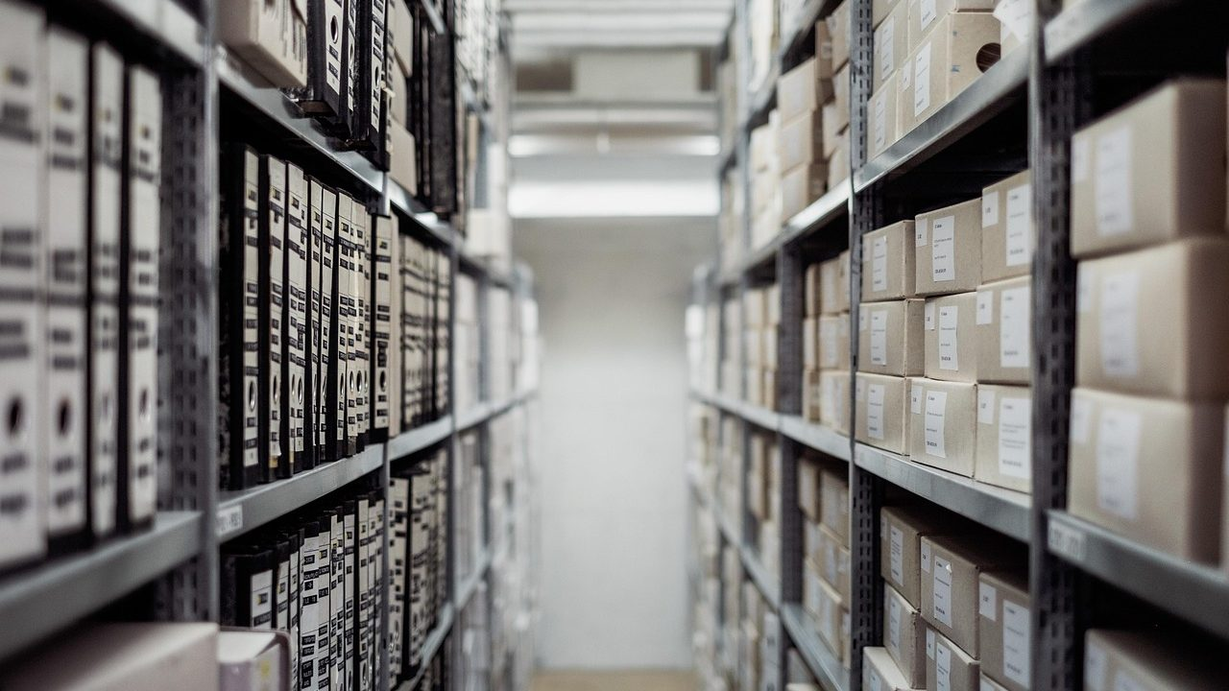
Organización del
almacén y control de
existencias
Carlos Castro
Ver el OA en pinturasespecializadas.lumbre.lat
Notes:
Objeto de aprendizaje de Lumbre · Carlos Castro
Enlace: https://pinturasespecializadas.lumbre.lat/object/organizacion-del-almacen-y-control-de-existencias

Slide 2
Acerca de este OA · 1 de 2
Objetivo
Aplicar criterios de organización del almacén, control de existencias y seguridad para mantener el espacio ordenado, eficiente y seguro.
Descripción
Cómo organizar el almacén, controlar existencias, gestionar la rotación y mantener la seguridad en el espacio de almacenamiento.
Autoría: Carlos Castro
Organización del almacén y control de existencias
2 / 54
Notes:
Enlace al OA: https://pinturasespecializadas.lumbre.lat/object/organizacion-del-almacen-y-control-de-existencias

Slide 3
Acerca de este OA · 2 de 2
Etiquetas: almacen · organizacion · existencias · seguridad · logistica
Organización del almacén y control de existencias
3 / 54
Notes:
Continuación de «Acerca de este OA» (2 de 2).

Slide 4
Organización del almacén y control de existencias · 1 de 3
Esta lección sirve al encargado de tienda que gestiona el almacén y necesita mantenerlo ordenado, eficiente y seguro. También al empleado que participa en la reposición y quiere entender los criterios de organización.
Qué vas a poder hacer al terminar
Aplicar criterios de organización del almacén, control de existencias y seguridad para mantener el espacio ordenado, eficiente y seguro.
Organización del almacén y control de existencias
4 / 54

Slide 5
Organización del almacén y control de existencias · 2 de 3
•
Hecho verificado: lo que indica la normativa de seguridad y las fichas técnicas.
•
Buena práctica: lo que se hace habitualmente en el sector.
•
Decisión pendiente: lo que la empresa debe confirmar internamente.
•
Caso didáctico: ejemplos ficticios para practicar.
Organización del almacén y control de existencias
5 / 54
Notes:
Continuación de «Organización del almacén y control de existencias» (2 de 3).

Slide 6
Organización del almacén y control de existencias · 3 de 3
Dependencia interna pendiente
Esta lección distingue el método general de las decisiones que corresponden a Pinturas Especializadas. Antes de aplicar un umbral, un importe o una facultad, confirma con dirección: Definir el stock mínimo de cada referencia con el proveedor. Confirmar la frecuencia de inventario físico (semanal, quincenal, mensual). Establecer quién autoriza la devolución de productos próximos a caducar. Validar el protocolo de actuación ante productos dañados o derrames.
Organización del almacén y control de existencias
6 / 54
Notes:
Continuación de «Organización del almacén y control de existencias» (3 de 3).

Slide 7
1 — Por qué importa el almacén
Un almacén organizado es más seguro, más eficiente y más fácil de gestionar. Permite encontrar rápido lo que se necesita, evitar errores de stock y mantener las condiciones adecuadas para cada producto.
El desorden en el almacén tiene consecuencias directas en la tienda: se tarda más en atender al cliente, se cometen errores de reposición, y aumentan los riesgos de accidente. La organización no es estética, es operativa.
Organización del almacén y control de existencias
7 / 54

Slide 8
2 — Organización del espacio · 1 de 2
El almacén se divide en zonas claras y etiquetadas. Cada producto tiene su sitio, y cada sitio tiene su etiqueta.
•
Zonas diferenciadas. Separa pinturas, disolventes, accesorios y productos especiales. Cada zona con su etiqueta visible.
•
Etiquetado completo. Todas las estanterías deben tener etiqueta clara con el tipo de producto y referencia.
•
Peso y altura. Productos pesados abajo, ligeros arriba. Facilita el acceso y evita accidentes.
Organización del almacén y control de existencias
8 / 54

Slide 9
2 — Organización del espacio · 2 de 2
•
Pasillos despejados. Nunca bloquear pasillos con material. Deben estar libres para circular con seguridad.
Organización del almacén y control de existencias
9 / 54
Notes:
Continuación de «2 — Organización del espacio» (2 de 2).

Slide 10
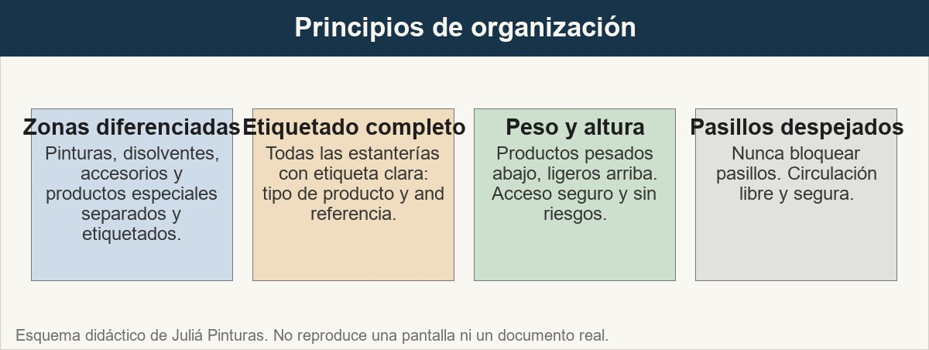
2 — Organización del espacio
Cuatro principios de organización: zonas diferenciadas, etiquetado completo, peso y altura correctos, pasillos despejados.
Ver imagen original en el OA
Notes:
Imagen del OA: assets/fig-organizacion-almacen.jpg
Texto alternativo: Organización del almacén
Pie: Cuatro principios de organización: zonas diferenciadas, etiquetado completo, peso y altura correctos, pasillos despejados.
Enlace: https://pinturasespecializadas.lumbre.lat/object/organizacion-del-almacen-y-control-de-existencias

Slide 11
2 — Organización del espacio · Zonas claras y etiquetado visible · Paso 1 de 4
Paso 1
Separa pinturas, disolventes, accesorios y productos especiales. Cada zona con su etiqueta visible.
Organización del almacén y control de existencias
11 / 54
Notes:
Recorrido: Zonas claras y etiquetado visible
Paso 1 de 4: Paso 1
Texto del paso: Separa pinturas, disolventes, accesorios y productos especiales. Cada zona con su etiqueta visible.
Enlace: https://pinturasespecializadas.lumbre.lat/object/organizacion-del-almacen-y-control-de-existencias

Slide 12
2 — Organización del espacio · Zonas claras y etiquetado visible · Paso 2 de 4
Paso 2
Todas las estanterías deben tener etiqueta clara con el tipo de producto y referencia.
Organización del almacén y control de existencias
12 / 54
Notes:
Recorrido: Zonas claras y etiquetado visible
Paso 2 de 4: Paso 2
Texto del paso: Todas las estanterías deben tener etiqueta clara con el tipo de producto y referencia.
Enlace: https://pinturasespecializadas.lumbre.lat/object/organizacion-del-almacen-y-control-de-existencias

Slide 13
2 — Organización del espacio · Zonas claras y etiquetado visible · Paso 3 de 4
Paso 3
Productos pesados abajo, ligeros arriba. Facilita el acceso y evita accidentes.
Organización del almacén y control de existencias
13 / 54
Notes:
Recorrido: Zonas claras y etiquetado visible
Paso 3 de 4: Paso 3
Texto del paso: Productos pesados abajo, ligeros arriba. Facilita el acceso y evita accidentes.
Enlace: https://pinturasespecializadas.lumbre.lat/object/organizacion-del-almacen-y-control-de-existencias

Slide 14
2 — Organización del espacio · Zonas claras y etiquetado visible · Paso 4 de 4
Paso 4
Nunca bloquear pasillos con material. Deben estar libres para circular con seguridad.
Organización del almacén y control de existencias
14 / 54
Notes:
Recorrido: Zonas claras y etiquetado visible
Paso 4 de 4: Paso 4
Texto del paso: Nunca bloquear pasillos con material. Deben estar libres para circular con seguridad.
Enlace: https://pinturasespecializadas.lumbre.lat/object/organizacion-del-almacen-y-control-de-existencias

Slide 15
Actividad 1 · Opción múltiple
Sección: 2 — Organización del espacio
¿Dónde se colocan los productos pesados en el almacén?
A) En estanterías altas para ahorrar espacio
B) En estanterías bajas para facilitar el acceso y evitar accidentes
C) En el suelo del pasillo central
D) Da igual, siempre que estén etiquetados
Organización del almacén y control de existencias
15 / 54
Notes:
Solución: B) En estanterías bajas para facilitar el acceso y evitar accidentes
Explicación: Los productos pesados van abajo, en estanterías bajas, para facilitar el acceso y evitar accidentes.
Evidencia: Apartado 2: organización del espacio.
Enlace al OA: https://pinturasespecializadas.lumbre.lat/object/organizacion-del-almacen-y-control-de-existencias

Slide 16
3 — Control de existencias · 1 de 2
El control de existencias evita quedarse sin producto o tener demasiado stock. Se basa en cuatro principios:
•
Inventario físico vs sistema. Verifica semanalmente que el inventario físico coincide con el sistema. Anota diferencias.
•
Rotación FIFO. First In, First Out: los primeros en entrar son los primeros en salir. Evita que productos antiguos se queden.
•
Productos próximos a caducar. Señaliza con etiqueta visible los productos próximos a caducar. Úsalos primero o gestiona su devolución.
Organización del almacén y control de existencias
16 / 54

Slide 17
3 — Control de existencias · 2 de 2
•
Solicitar reposición. Cuando el stock baja del mínimo, solicita reposición antes de agotar. No esperes a que se termine.
Organización del almacén y control de existencias
17 / 54
Notes:
Continuación de «3 — Control de existencias» (2 de 2).

Slide 18
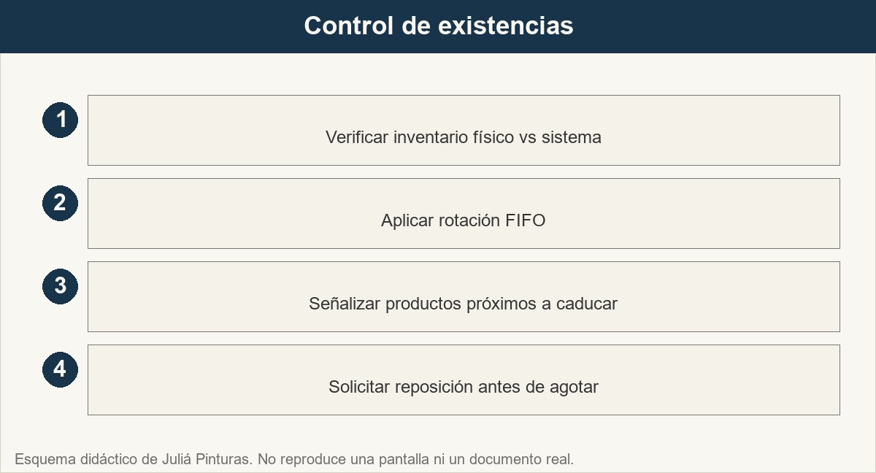
3 — Control de existencias
Cuatro principios de control: inventario físico vs sistema, rotación FIFO, señalizar caducidad, solicitar reposición a tiempo.
Ver imagen original en el OA
Notes:
Imagen del OA: assets/fig-control-existencias.jpg
Texto alternativo: Control de existencias
Pie: Cuatro principios de control: inventario físico vs sistema, rotación FIFO, señalizar caducidad, solicitar reposición a tiempo.
Enlace: https://pinturasespecializadas.lumbre.lat/object/organizacion-del-almacen-y-control-de-existencias

Slide 19
3 — Control de existencias · Inventario y rotación · Paso 1 de 4
Paso 1
Verifica semanalmente que el inventario físico coincide con el sistema. Anota diferencias.
Organización del almacén y control de existencias
19 / 54
Notes:
Recorrido: Inventario y rotación
Paso 1 de 4: Paso 1
Texto del paso: Verifica semanalmente que el inventario físico coincide con el sistema. Anota diferencias.
Enlace: https://pinturasespecializadas.lumbre.lat/object/organizacion-del-almacen-y-control-de-existencias

Slide 20
3 — Control de existencias · Inventario y rotación · Paso 2 de 4
Paso 2
First In, First Out: los primeros en entrar son los primeros en salir. Evita que productos antiguos se queden.
Organización del almacén y control de existencias
20 / 54
Notes:
Recorrido: Inventario y rotación
Paso 2 de 4: Paso 2
Texto del paso: First In, First Out: los primeros en entrar son los primeros en salir. Evita que productos antiguos se queden.
Enlace: https://pinturasespecializadas.lumbre.lat/object/organizacion-del-almacen-y-control-de-existencias

Slide 21
3 — Control de existencias · Inventario y rotación · Paso 3 de 4
Paso 3
Señaliza con etiqueta visible los productos próximos a caducar. Úsalos primero o gestiona su devolución.
Organización del almacén y control de existencias
21 / 54
Notes:
Recorrido: Inventario y rotación
Paso 3 de 4: Paso 3
Texto del paso: Señaliza con etiqueta visible los productos próximos a caducar. Úsalos primero o gestiona su devolución.
Enlace: https://pinturasespecializadas.lumbre.lat/object/organizacion-del-almacen-y-control-de-existencias

Slide 22
3 — Control de existencias · Inventario y rotación · Paso 4 de 4
Paso 4
Cuando el stock baja del mínimo, solicita reposición antes de agotar. No esperes a que se termine.
Organización del almacén y control de existencias
22 / 54
Notes:
Recorrido: Inventario y rotación
Paso 4 de 4: Paso 4
Texto del paso: Cuando el stock baja del mínimo, solicita reposición antes de agotar. No esperes a que se termine.
Enlace: https://pinturasespecializadas.lumbre.lat/object/organizacion-del-almacen-y-control-de-existencias

Slide 23
Actividad 2 · Verdadero o falso
Sección: 3 — Control de existencias
Verdadero o falso: El sistema FIFO significa que los últimos productos en entrar son los primeros en salir.
A) Verdadero
B) Falso
Organización del almacén y control de existencias
23 / 54
Notes:
Solución: Falso
Explicación: Falso. FIFO significa First In, First Out: los primeros en entrar son los primeros en salir, no los últimos.
Evidencia: Apartado 3: control de existencias.
Enlace al OA: https://pinturasespecializadas.lumbre.lat/object/organizacion-del-almacen-y-control-de-existencias

Slide 24
4 — Seguridad en el almacén
La seguridad en el almacén no es opcional. Un accidente puede tener consecuencias graves para las personas y para el negocio. Las normas básicas son cuatro.
Organización del almacén y control de existencias
24 / 54

Slide 25
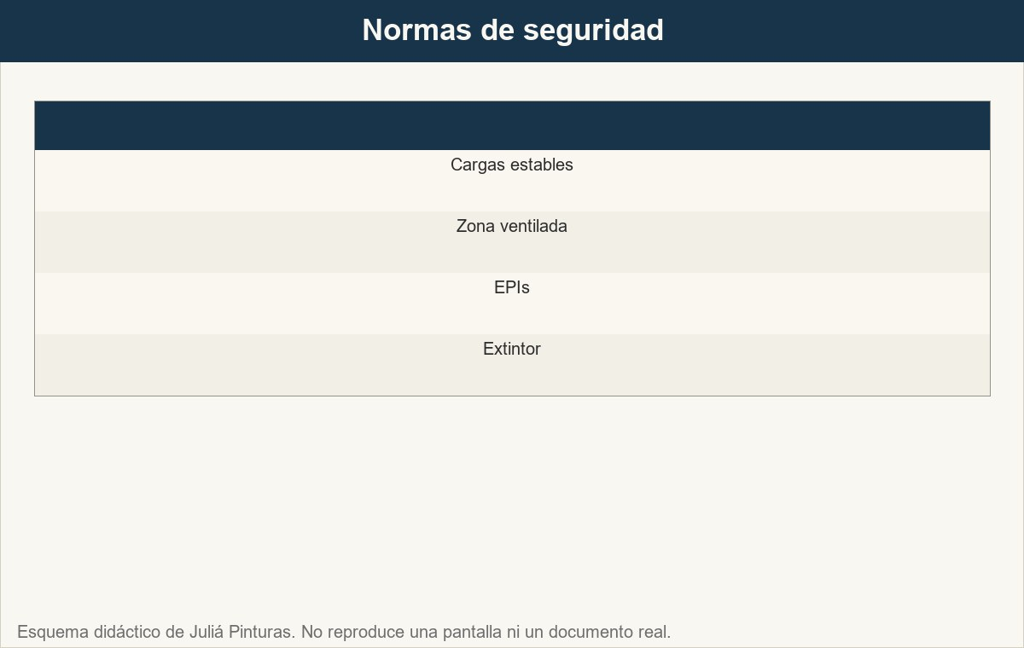
4 — Seguridad en el almacén
Tabla de normas de seguridad: cargas estables, zona ventilada, EPIs y extintor.
Ver imagen original en el OA
Notes:
Imagen del OA: assets/fig-seguridad-almacen.jpg
Texto alternativo: Seguridad en el almacén
Pie: Tabla de normas de seguridad: cargas estables, zona ventilada, EPIs y extintor.
Enlace: https://pinturasespecializadas.lumbre.lat/object/organizacion-del-almacen-y-control-de-existencias

Slide 26
Normas de seguridad básicas
Norma | Razón | Cómo aplicar
Cargas estables | Evitar caídas y accidentes | Apilar bien, no sobrecargar estanterías
Productos químicos en zona ventilada | Evitar acumulación de vapores | Zona específica con ventilación adecuada
EPIs disponibles y obligatorios | Protección personal | Guantes, gafas y calzado adecuado
Extintor accesible y revisado | Respuesta rápida ante incendios | Ubicación clara, revisión periódica
Organización del almacén y control de existencias
26 / 54
Notes:
Tabla del OA: Normas de seguridad básicas
Enlace: https://pinturasespecializadas.lumbre.lat/object/organizacion-del-almacen-y-control-de-existencias

Slide 27
Actividad 3 · Completar la frase
Sección: 4 — Seguridad en el almacén
Los productos químicos se almacenan en una zona específica con ____ adecuada para evitar la acumulación de vapores.
Organización del almacén y control de existencias
27 / 54
Notes:
Solución: ventilación
Explicación: Los productos químicos requieren una zona específica con ventilación adecuada para evitar la acumulación de vapores.
Evidencia: Apartado 4: seguridad en el almacén.
Enlace al OA: https://pinturasespecializadas.lumbre.lat/object/organizacion-del-almacen-y-control-de-existencias

Slide 28
5 — Mantenimiento del orden · 1 de 2
Mantener el orden es más fácil que recuperarlo. La regla de los 5 minutos al final de cada turno es clave:
•
Coloca cada producto en su sitio.
•
Retira embalajes vacíos.
•
Verifica que los pasillos están despejados.
•
Revisa que las etiquetas están visibles y correctas.
Si cada turno deja el almacén como le gustaría encontrarlo, el orden se mantiene solo.
Organización del almacén y control de existencias
28 / 54

Slide 29
5 — Mantenimiento del orden · 2 de 2
Regla de los 5 minutos
Dedica 5 minutos al final de cada turno a dejar el almacén ordenado. Coloca cada producto en su sitio, retira embalajes vacíos y verifica que los pasillos están despejados. Es más fácil mantener el orden que recuperarlo.
Organización del almacén y control de existencias
29 / 54
Notes:
Continuación de «5 — Mantenimiento del orden» (2 de 2).

Slide 30
Actividad 4 · Clasificar · 1 de 2
Sección: 5 — Mantenimiento del orden
Clasificar las tareas según su categoría
Categorías
• Control de existencias
• Seguridad
• Mantenimiento
1. Verificar inventario físico vs sistema
2. Apilar bien las cargas
3. Aplicar rotación FIFO
Organización del almacén y control de existencias
30 / 54
Notes:
Solución: 1. Verificar inventario físico vs sistema → Control de existencias
2. Apilar bien las cargas → Seguridad
3. Aplicar rotación FIFO → Control de existencias
4. Colocar EPIs disponibles → Seguridad
5. Señalizar productos próximos a caducar → Control de existencias
6. Dedicar 5 minutos al orden → Mantenimiento
Evidencia: Las tareas se clasifican según el apartado al que pertenecen: control de existencias, seguridad o mantenimiento.
Enlace al OA: https://pinturasespecializadas.lumbre.lat/object/organizacion-del-almacen-y-control-de-existencias

Slide 31
Actividad 4 · Clasificar · 2 de 2
4. Colocar EPIs disponibles
5. Señalizar productos próximos a caducar
6. Dedicar 5 minutos al orden
Clasifica cada elemento en una de las categorías.
Organización del almacén y control de existencias
31 / 54
Notes:
Continuación de «Actividad 4 · Clasificar» (2 de 2).

Slide 32
6 — Ejercicios de repaso
Los siguientes ejercicios permiten comprobar que se han entendido los principios de organización, control de existencias y seguridad.
Organización del almacén y control de existencias
32 / 54

Slide 33
Actividad 5 · Relacionar · 1 de 2
Sección: 6 — Ejercicios de repaso
Relacionar cada producto con su ubicación en el almacén
Columna A
1. Pinturas
2. Disolventes
3. Accesorios
4. Productos pesados
Columna B
A) Zona ventilada
B) Zona de accesorios
Organización del almacén y control de existencias
33 / 54
Notes:
Solución: Pinturas → Zona de pinturas
Disolventes → Zona ventilada
Accesorios → Zona de accesorios
Productos pesados → Estantería baja
Evidencia: La organización del almacén separa productos por zonas y coloca los pesados abajo.
Enlace al OA: https://pinturasespecializadas.lumbre.lat/object/organizacion-del-almacen-y-control-de-existencias

Slide 34
Actividad 5 · Relacionar · 2 de 2
C) Estantería baja
D) Zona de pinturas
Organización del almacén y control de existencias
34 / 54
Notes:
Continuación de «Actividad 5 · Relacionar» (2 de 2).

Slide 35
7 — Caso práctico
Un empleado encuentra un producto sin etiqueta en el almacén. No sabe de qué se trata ni cuándo llegó. ¿Qué hace?
Organización del almacén y control de existencias
35 / 54

Slide 36
Actividad 6 · Detective de errores
Sección: 7 — Caso práctico
¿Qué error hay en esta actuación: 'Dejo el producto donde está y sigo trabajando'?
A) No hay errores, es lo correcto
B) No se identifica el producto, no se señala y no se comunica al responsable
C) Sobran acciones
D) El tono es demasiado formal
Organización del almacén y control de existencias
36 / 54
Notes:
Solución: B) No se identifica el producto, no se señala y no se comunica al responsable
Explicación: Un producto sin etiqueta debe identificarse, señalarse y comunicarse al responsable. Dejarlo sin más genera riesgo de error o accidente.
Evidencia: Apartado 2: etiquetado completo.
Enlace al OA: https://pinturasespecializadas.lumbre.lat/object/organizacion-del-almacen-y-control-de-existencias

Slide 37
Repaso activo · Memoria del almacén
Cara A | Cara B
Zonas | Diferenciadas y etiquetadas
FIFO | Primeros en entrar, primeros en salir
EPIs | Guantes, gafas, calzado
Extintor | Accesible y revisado
Productos pesados | Estanterías bajas
Ventilación | Zona de productos químicos
Organización del almacén y control de existencias
37 / 54
Notes:
Tabla del OA: Repaso activo · Memoria del almacén
Enlace: https://pinturasespecializadas.lumbre.lat/object/organizacion-del-almacen-y-control-de-existencias

Slide 38
Repaso activo · Memoria del almacén · Cómo practicar
Este es el contenido estático del juego. Para emparejar las cartas y practicar la interacción, abre el OA.
Abrir el juego en el OA
Organización del almacén y control de existencias
38 / 54
Notes:
Juego de memoria: Repaso activo · Memoria del almacén
Enlace: https://pinturasespecializadas.lumbre.lat/object/organizacion-del-almacen-y-control-de-existencias

Slide 39
Repaso activo · Tarjetas de organización · Tarjeta 1 de 6
Pregunta
¿Dónde van los productos pesados?
Organización del almacén y control de existencias
39 / 54
Notes:
Anverso: ¿Dónde van los productos pesados?
Reverso: Abajo, en estanterías bajas
Enlace: https://pinturasespecializadas.lumbre.lat/object/organizacion-del-almacen-y-control-de-existencias

Slide 40
Repaso activo · Tarjetas de organización · Tarjeta 1 de 6 · Respuesta
Respuesta
Abajo, en estanterías bajas
Organización del almacén y control de existencias
40 / 54
Notes:
Respuesta de la tarjeta 1.

Slide 41
Repaso activo · Tarjetas de organización · Tarjeta 2 de 6
Pregunta
¿Qué es FIFO?
Organización del almacén y control de existencias
41 / 54
Notes:
Anverso: ¿Qué es FIFO?
Reverso: First In, First Out: rotación por orden de llegada
Enlace: https://pinturasespecializadas.lumbre.lat/object/organizacion-del-almacen-y-control-de-existencias

Slide 42
Repaso activo · Tarjetas de organización · Tarjeta 2 de 6 · Respuesta
Respuesta
First In, First Out: rotación por orden de llegada
Organización del almacén y control de existencias
42 / 54
Notes:
Respuesta de la tarjeta 2.

Slide 43
Repaso activo · Tarjetas de organización · Tarjeta 3 de 6
Pregunta
¿Cuánto tiempo para ordenar?
Organización del almacén y control de existencias
43 / 54
Notes:
Anverso: ¿Cuánto tiempo para ordenar?
Reverso: 5 minutos al final de cada turno
Enlace: https://pinturasespecializadas.lumbre.lat/object/organizacion-del-almacen-y-control-de-existencias

Slide 44
Repaso activo · Tarjetas de organización · Tarjeta 3 de 6 · Respuesta
Respuesta
5 minutos al final de cada turno
Organización del almacén y control de existencias
44 / 54
Notes:
Respuesta de la tarjeta 3.

Slide 45
Repaso activo · Tarjetas de organización · Tarjeta 4 de 6
Pregunta
¿Qué hacer con un producto sin etiqueta?
Organización del almacén y control de existencias
45 / 54
Notes:
Anverso: ¿Qué hacer con un producto sin etiqueta?
Reverso: Identificarlo, señalarlo y comunicarlo al responsable
Enlace: https://pinturasespecializadas.lumbre.lat/object/organizacion-del-almacen-y-control-de-existencias

Slide 46
Repaso activo · Tarjetas de organización · Tarjeta 4 de 6 · Respuesta
Respuesta
Identificarlo, señalarlo y comunicarlo al responsable
Organización del almacén y control de existencias
46 / 54
Notes:
Respuesta de la tarjeta 4.

Slide 47
Repaso activo · Tarjetas de organización · Tarjeta 5 de 6
Pregunta
¿Dónde se almacenan los productos químicos?
Organización del almacén y control de existencias
47 / 54
Notes:
Anverso: ¿Dónde se almacenan los productos químicos?
Reverso: En zona específica con ventilación adecuada
Enlace: https://pinturasespecializadas.lumbre.lat/object/organizacion-del-almacen-y-control-de-existencias

Slide 48
Repaso activo · Tarjetas de organización · Tarjeta 5 de 6 · Respuesta
Respuesta
En zona específica con ventilación adecuada
Organización del almacén y control de existencias
48 / 54
Notes:
Respuesta de la tarjeta 5.

Slide 49
Repaso activo · Tarjetas de organización · Tarjeta 6 de 6
Pregunta
¿Cada cuánto se verifica el inventario?
Organización del almacén y control de existencias
49 / 54
Notes:
Anverso: ¿Cada cuánto se verifica el inventario?
Reverso: Semanalmente, (pending: confirmar frecuencia exacta)
Enlace: https://pinturasespecializadas.lumbre.lat/object/organizacion-del-almacen-y-control-de-existencias

Slide 50
Repaso activo · Tarjetas de organización · Tarjeta 6 de 6 · Respuesta
Respuesta
Semanalmente, (pending: confirmar frecuencia exacta)
Organización del almacén y control de existencias
50 / 54
Notes:
Respuesta de la tarjeta 6.

Slide 51
Revisión rápida · 1 de 2
Criterio de avance
Se considera superado con al menos 70% de acierto agregado en las actividades cubiertas.
Actividades cubiertas
• Opción múltiple · act-2
• Verdadero o falso · act-3
• Completar la frase · act-4
• Clasificar · act-5
• Relacionar · act-6
Organización del almacén y control de existencias
51 / 54
Notes:
Compuerta de avance: Revisión rápida
Umbral declarado: 70%.
No se incluyen puntuaciones de ninguna sesión ni respuestas personales.
Enlace: https://pinturasespecializadas.lumbre.lat/object/organizacion-del-almacen-y-control-de-existencias

Slide 52
Revisión rápida · 2 de 2
• Detective de errores · act-7
Al superar: Has demostrado conocer los principios de organización, control de existencias y seguridad en el almacén.
Si aún no se alcanza: Repasa las zonas del almacén, el sistema FIFO y las normas de seguridad. El orden previene accidentes y errores.
Organización del almacén y control de existencias
52 / 54
Notes:
Continuación de «Revisión rápida» (2 de 2).

Slide 53
Para dominar este tema · 1 de 2
Has llegado al final de la lección. Para dominar este tema, repasa los ejercicios, consulta los refuerzos y aplica lo aprendido en tu siguiente turno de trabajo.
•
Normativa de seguridad y salud en el trabajo: Obligaciones en materia de almacenamiento y manipulación de productos.
•
Fichas técnicas de los productos almacenados: Condiciones de almacenamiento, caducidad y compatibilidad.
•
Cuaderno de incidencias del almacén: Registro de anomalías, productos dañados y actuaciones realizadas.
Organización del almacén y control de existencias
53 / 54

Slide 54
Para dominar este tema · 2 de 2
•
Manual de organización interna de la tienda: Protocolos específicos de zonas, rotación y reposición.
Organización del almacén y control de existencias
54 / 54
Notes:
Continuación de «Para dominar este tema» (2 de 2).

